Slide 1



Crea rutas de aprendizaje estratégicas
LMS

Slide 2


Crea rutas de aprendizaje estratégicas - Módulo Capacitaciones Buk
01.
Introducción y bienvenida

Slide 3



Historias reales que inspiran a transformar talento

Slide 4

Crea rutas de aprendizaje estratégicas
Expertos invitados
Monserrat López
Project Manager de Capacitación Estratégica- Buk
Apasionada por crear experiencias formativas que realmente conecten con las personas, Monse lidera los proyectos de capacitación desde una perspectiva estratégica y humana. En Buk, ha sido clave para transformar procesos tradicionales en experiencias de aprendizaje ágiles, medibles y significativas. Su enfoque combina estructura, empatía y resultados.

Slide 5

Crea rutas de aprendizaje estratégicas
Expertos invitados
Oskar Recabarren
Líder de Contenidos y Catálogo E-learning – Buk
Oskar es quien da forma al corazón del aprendizaje digital en Buk: el catálogo de cursos. Su experiencia curando contenido, seleccionando proveedores y diseñando rutas e-learning lo ha convertido en un referente interno en temas de formación con impacto. Cree en el poder del contenido educativo bien hecho como palanca de transformación para equipos y organizaciones.

Slide 6
Crea rutas de aprendizaje estratégicas - Módulo Capacitaciones Buk
02.
La Tienda de Cursos de Buk

Slide 7





Con nuestro
Módulo de Capacitaciones
¡Optimiza la gestión y pon foco en el aprendizaje!
¿Cómo?
Accede a los mejores cursos y a la mejor Plataforma de
Aprendizaje (LMS), para que tus colaboradores aprendan felices ;)

Slide 8





Crea rutas de aprendizaje estratégicas
Crea tu propio plan
Base
Complementos
Tienda
de Cursos
Plataforma de aprendizaje LMS
Disponibiliza la plataforma para
todos tus colaboradores y crea tus propios cursos.
Elige la combinación perfecta de cursos que mejor se adecue a las necesidades de tus colaboradores para potenciar el contenido de tu plataforma.

Slide 9



Estás aquí:
Optimiza la gestión
Mejores Cursos
Crea rutas de aprendizaje estratégicas
2.2 Potencia tu contenido accediendo a los mejores cursos a precios únicos
En nuestra:
Tienda de Cursos
¡Más flexibilidad! Elige la combinación perfecta de cursos que mejor se adecuen a las necesidades de tus colaboradores.
Todo integrado dentro de tu Plataforma de Aprendizaje.
Contenido normativo y mucho más, sumando un total de 40.000 cursos
Los mejores proveedores de capacitación en el mercado.
Precios únicos.

Slide 10


Crea rutas de aprendizaje estratégicas
Tienda
de Cursos
Los mejores proveedores de cursos
Contenido hecho por Buk con más de 560 cursos e-learning con los mejores expertos de la región. Incluye cursos normativos y con foco en la gestión de personas.
Cuenta con más de 12 mil cursos e-learning con certificaciones de +50 organizaciones y +150 universidades de renombre a nivel mundial.
Ofrece más de 20 mil cursos e-learning para potenciar las habilidades laborales, siendo el catálogo más actualizado y relevante del mercado.
Plataforma de idiomas con más de 26 mil lecciones en inglés adaptables con IA según intereses, nivel y cargo del colaborador, además de sesiones grupales en vivo.
Ver catálogo
Ver catálogo
Ver catálogo
Ver catálogo

Slide 11
Crea rutas de aprendizaje estratégicas - Módulo Capacitaciones Buk
03.
Rutas de aprendizaje

Slide 12
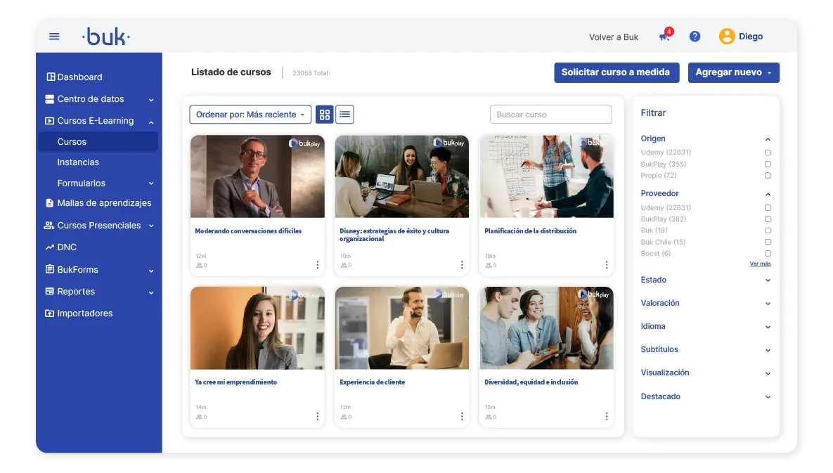
Crea rutas de aprendizaje estratégicas
Rutas de aprendizaje
Las rutas de aprendizaje es un conjunto estructurado de cursos o contenidos que busca trabajar o desarrollar competencias y preparar para desafíos concretos.
Tipos de rutas de aprendizaje
Rutas transversales: Para toda la organización (Competencias → Cultura organizacional)
Rutas para desarrollar habilidades blandas / interpersonales
Rutas según el nivel organizacional: Líderes, Mandos Medios y roles operativos.
Competencias específicas del cargo (Técnicos, Área Comercial, TI, etc).
Experiencia (Onboarding para nuevos)

Slide 13
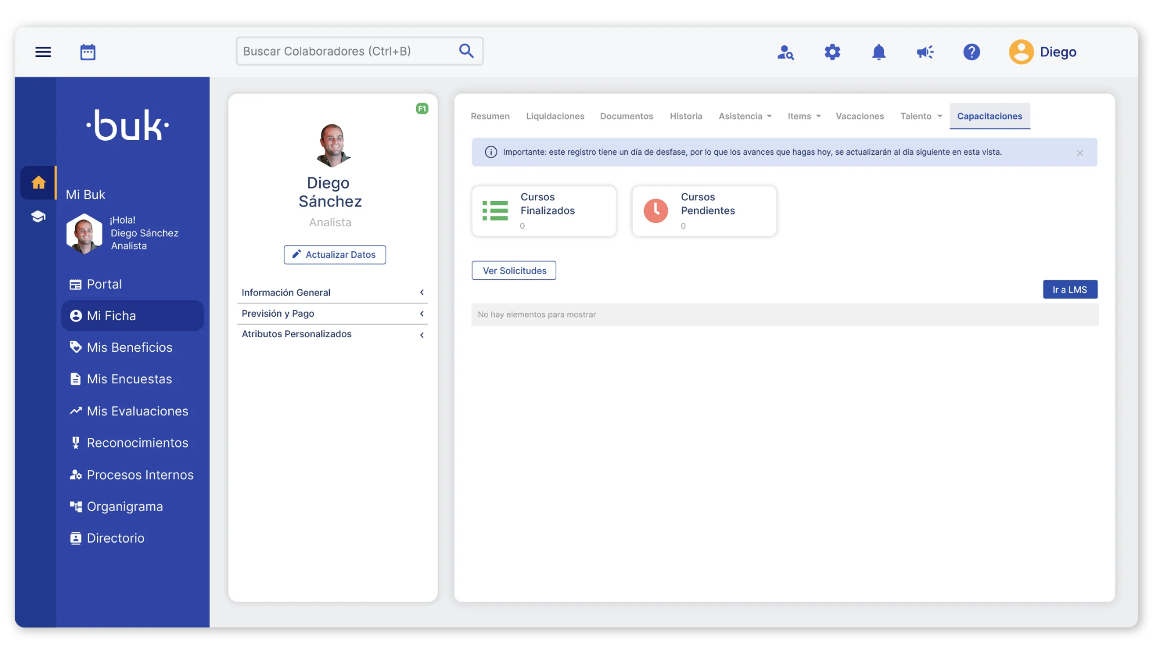
Crea rutas de aprendizaje estratégicas
Rutas de aprendizaje
Beneficios de utilizar rutas de aprendizaje
Desarrollo continuo del talento: Colaboradores trabajan habilidades o competencias de manera progresiva.
Le da estructura al aprendizaje: Facilita que el conocimiento sea interiorizado y aplicado.
Flexibilidad: Pueden personalizarse de acuerdo a las necesidades y objetivos
Medición / reportería: Permiten medir el impacto de la estrategia de formación o capacitación.

Slide 14

Crea rutas de aprendizaje estratégicas
¿Cómo armar una ruta de aprendizaje?
Diagnóstico: Clave mirar diccionario/matriz de competencias y últimas evaluaciones de desempeño.
Establecer objetivos: ¿Que se quiere lograr? ¿De qué manera se vincula el objetivo con competencias a desarrollar?
Perfiles claves a trabajar: ¿Segmentamos el universo de la organización? ¿Trabajamos de forma transversal?
Seleccionar los cursos que conformarán la ruta de aprendizaje
Notes:
Después de esto, podemos ver un demo sobre cómo se ve una ruta de aprendizaje en Buk Capacitaciones y mencionar que podemos acceder a una asesoria sobre rutas y pasar estafeta a Oskar

Slide 15
Crea rutas de aprendizaje estratégicas - Módulo Capacitaciones Buk
04.
Asesorías de contenido

Slide 16

Crea rutas de aprendizaje estratégicas
¿Qué es una asesoría de contenido?
Es una reunión consultiva y estratégica con nuestros expertos de Buk, donde acompañamos al cliente para:
Detectar necesidades formativas específicas según su contexto organizacional.
Analizar roles clave y perfiles de puestos dentro de su empresa.
Sugerir cursos específicos de los catálogos contratados, ordenados dentro de una ruta de aprendizaje lógica y alineada a sus objetivos.
Acompañarlos en la activación y seguimiento del uso del contenido en el LMS.

Slide 17

Crea rutas de aprendizaje estratégicas
¿Quiénes pueden acceder a este servicio?
Este servicio es gratuito y exclusivo para:
Clientes que tienen contratado el módulo de LMS en Buk.
Que hayan adquirido al menos un catálogo de la Tienda de Cursos (Bukplay, Coursera, Udemy o Voxy).

Slide 18
Crea rutas de aprendizaje estratégicas
Beneficios para clientes
Curaduría experta
Selección de contenidos alineados a sus necesidades reales, por área o perfil.
Ahorro de tiempo y esfuerzo
No tienen que diseñar las rutas desde cero.
Activación y aprovechamiento del LMS
Fomenta el uso de la plataforma como herramienta estratégica de formación.
Valor agregado inmediato
Entrega rápida de una ruta aplicable que puede crecer y adaptarse con el tiempo.

Slide 19
Crea rutas de aprendizaje estratégicas
¿Qué tipo de rutas de aprendizaje se pueden construir?
Personaliza el desarrollo de tu equipo con rutas adaptadas al contexto, rol y momento organizacional.
Tipo de Ruta | ¿Para quién? | Ejemplos de contenidos
Transversales | Toda la organización | Cultura, ética, ciberseguridad
Habilidades blandas | Todos los niveles | Inteligencia emocional, colaboración, liderazgo
Por nivel organizacional | Líderes, mandos medios, operativos | Gestión de equipos, toma de decisiones, calidad
Por competencias técnicas | Comerciales, TI, RR.HH., etc. | CRM, desarrollo web, entrevistas por competencias
Por etapa del colaborador | Nuevos ingresos o en desarrollo | Onboarding, reinducción, preparación para ascensos

Slide 20
Crea rutas de aprendizaje estratégicas - Módulo Capacitaciones Buk
05.
¡Dinámica!
Gana 5 licencias Coursera para tu equipo

Slide 21
Crea rutas de aprendizaje estratégicas
Regalaremos 5 licencias Coursera por 3 meses al equipo que cumpla con lo siguiente:
¿Cómo participar?
Envía al correo: jjasso@buk.mx con el asunto:
“Dinámica Coursera + [Nombre de tu empresa]”
Incluye lo siguiente:
Captura de pantalla de una ruta de aprendizaje creada en tu plataforma; puede ser con cursos propios o del catálogo.
Captura con personas inscritas a esa ruta.
Correos electrónicos de las 5 personas que recibirán la licencia.
Condiciones:
La ruta debe estar ya creada y activa.
Solo se asignará una dotación de 5 licencias por empresa.
Tienes hasta 1 de agosto de 2025 para enviar la información.
Las licencias serán válidas por 3 meses sin costo.

Slide 22



Slide 23


